Slide 1

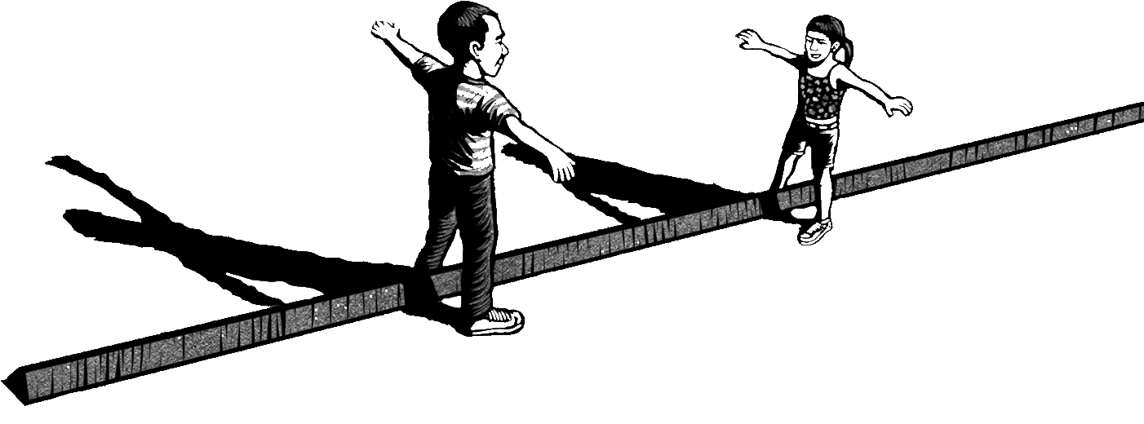

LETRAMENTO DIGITAL: NOVAS PRÁTICAS DE LEITURA
Atividade Introdutória
Antonio Carlos Xavier
Notes:
CARO GESTOR
Este conjunto de slides compõe a atividade introdutória ao Letramento digital: novas práticas de leitura, de Antonio Carlos Xavier.
Sugerimos estudar o texto de orientação para cada slide.
ATENÇÃO:
O QUE ESTÁ ENTRE PARÊNTESES NÃO É PARA SER FALADO. TRATA-SE DE UMA ORIENTAÇÃO SOBRE O SLIDE.
SUA FALA ESTARÁ SEMPRE INDICADA POR UMA →
LEIA O TÍTULO DA PALESTRA E APRESENTE O PROF. ANTONIO CARLOS XAVIER
(Prof. Titular de Linguística da Universidade Federal de Pernambuco.)
Etapa 1 – Preparação
– Organize a sala para receber os professores.
– Estenda um papel bobina no centro da roda. Cole várias tiras como se fosse um tapete. Ao redor deixe tinta guache, pincéis, canetas hidrocor, giz cera e massa de modelar.
Providencie:
– Equipamentos de projeção e som.
– Fotocópias dos slides (caso não disponha de equipamentos de projeção).
– Papel bobina, tinta guache, pincéis, canetas hidrocor, giz cera e massa de modelar.
Sobre o tema:
As novas tecnologias e a imersão dos jovens estudantes na cultura digital mudam as relações de aprendizagem em sala de aula. Para Antonio Carlos Xavier, o professor continua imprescindível no processo pedagógico, mas assume um novo papel, o de orientador de estudos que ajuda o aprendiz a articular as informações e transformá-las em conhecimento útil.
Para tanto, é necessário que o professor perceba a necessidade de ampliar seu nível de letramento digital, pois apenas assim estará apto a criar soluções pedagógicas; descobrir novas formas de ensinar; formatar aplicações educacionais para redes sociais, aplicativos, smartphones, etc.

Slide 2

Notes:
INICIE A ATIVIDADE PERGUNTANDO AOS PROFESSORES SOBRE QUAL A CONCEPÇÃO QUE ELES TÊM DE LETRAMENTO DIGITAL.
Etapa 2 – Durante a atividade
– Convide-os a expressar suas ideias fazendo uso dos recursos que estão no chão. Sobre o tapete eles devem modelar, desenhar ou pintar suas ideias. Ao terminar, comentam brevemente sobre seus registros com o grupo.
– Quando todos tiverem deixado suas anotações no “tapete de papel”, peça a cada um que relacione seus conceitos com os de outro (s) colega (s). Ao final você terá um interessante mapa mental desenhado no chão.
– Pergunte sobre as conexões que percebem entre a imagem e o tema.
– Problematize: o que significa aprender e ensinar na era digital?
– Extraia nesse momento a visão da equipe docente sobre o uso de novas tecnologias na educação e sobre o grau de familiaridade com as mídias digitais.

Slide 3
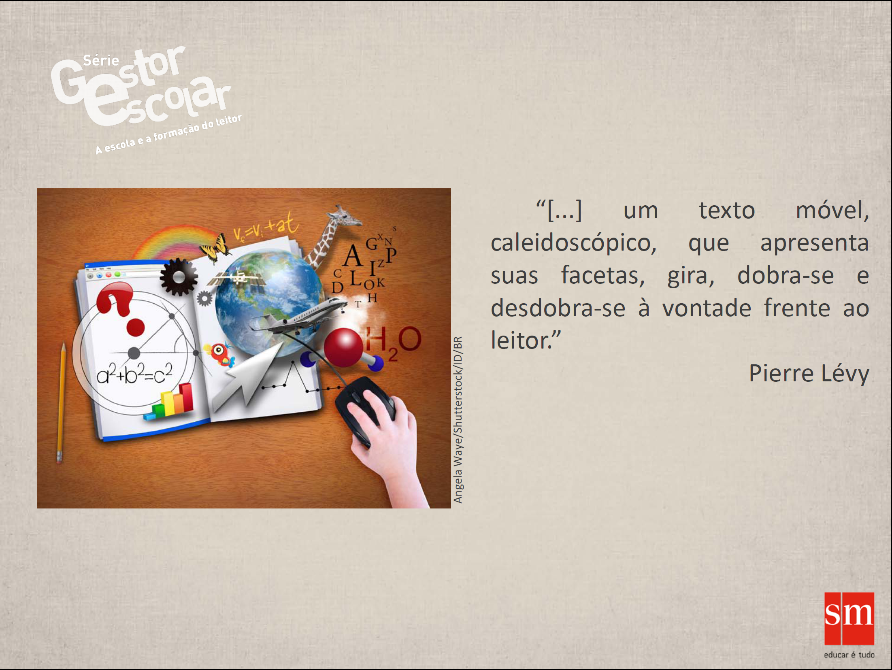
Notes:
LEIA O TEXTO DO SLIDE E PROPONHA UMA REFLEXÃO COM BASE NOS TÓPICOS ABAIXO.
(A que texto Pierre Lévy se refere? Mostre que o texto digital como o conhecimento é caleidoscópico, tridimensional, feito de elos, faces pontos que se entrecruzam. É dinâmico, interativo, convergente.)
Etapa 3 – Durante a atividade
- Problematize: Quais as implicações disso para a educação?
- Explore a ideia de que o letramento digital permite uma leitura dinâmica não linear, um conhecimento em rede onde cada nó abre possibilidade para um novo conhecimento, como se fossem as sinapses do nosso cérebro ou como se um caleidoscópio de possibilidades se abrisse ante nossos olhos.
Fonte: LÉVY, P. Cibercultura. Rio de Janeiro: Editora 34, 1999 p. 56.

Slide 4
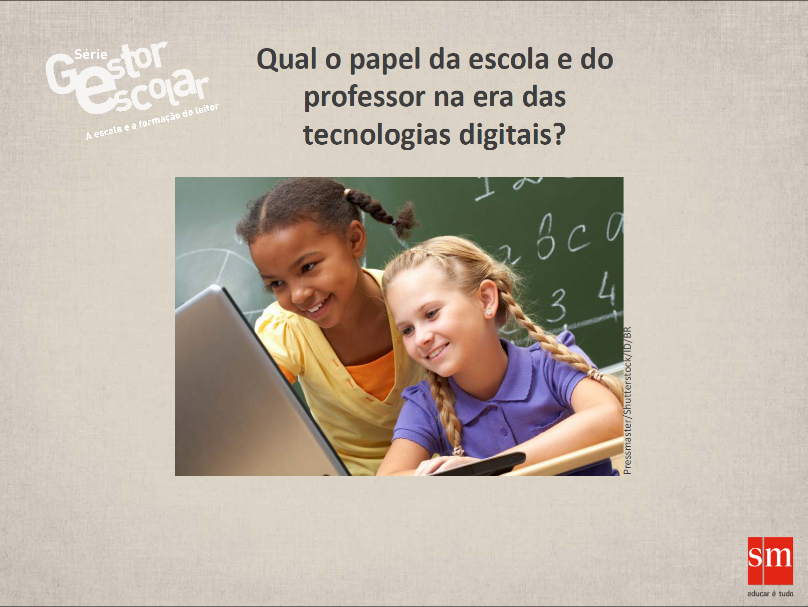
Notes:
LEIA A PERGUNTA DO SLIDE E, APÓS ALGUMAS RESPOSTAS DOS PROFESSORES, FALE O TEXTO ABAIXO.
→ Neste contexto, alunos e professores são parceiros na construção do conhecimento, onde aprender é descobrir significados, criar elos entre a parte e o todo, entre a razão e a emoção, entre o convergente e o divergente, considerando que a aprendizagem acontece na interação, na colaboração e na convergência.

Slide 5
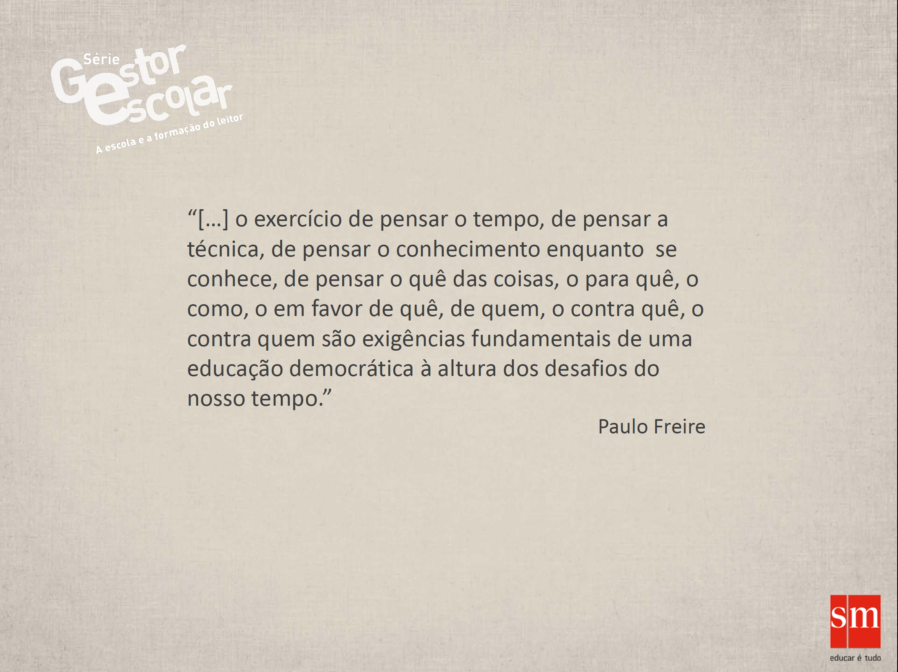
Notes:
LEIA A CITAÇÃO DO SLIDE.
Etapa 4 – Conclusão
- Conclua a reflexão citando Paulo Freire. Ao tornar-se orientador de estudos ou mediador de aprendizagens, o professor precisa olhar constantemente para si mesmo, autoavaliar-se, fazer a gestão de conhecimentos, manter o foco para ajudar o aluno a extrair o melhor da tecnologia sem perder o senso do coletivo e o humano.

Slide 6


